Slide 1
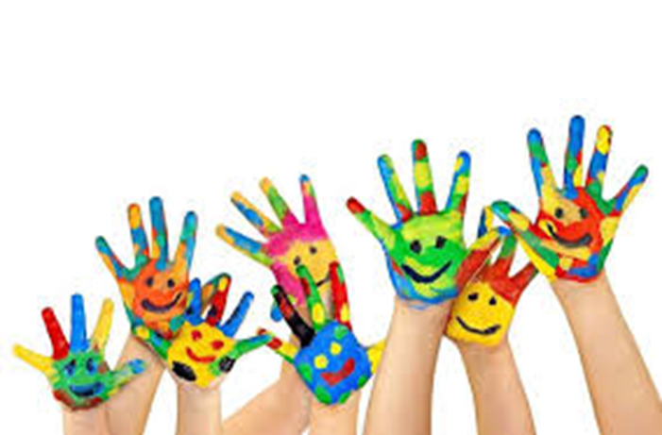
Inkluderande barnehage- og skulemiljø

Slide 2
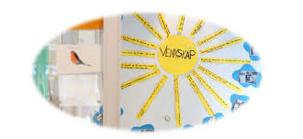
Innleiing
1. Fakta om prosjektet.
2. Mål for prosjektet.
3. Omgrep: krenkingar.
4. Tre arbeidsområde.
5. Korleis arbeider me med dette i Vinje kommune?
6. Kjelder.

Slide 3
Fakta om prosjektet
Eit tilbod/prosjekt som Udir har utarbeida på oppdrag frå Kunnskapsdepartementet.
Hausten 2018 t.o.m. desember 2020.
Kompetanseutvikling for skular og barnehagar.
Samarbeid mellom barnehage og skule
Me arbeidar saman for å sikre at barna våre får ein trygg og god oppvekst som gjev rom for utvikling og læring.

Slide 4
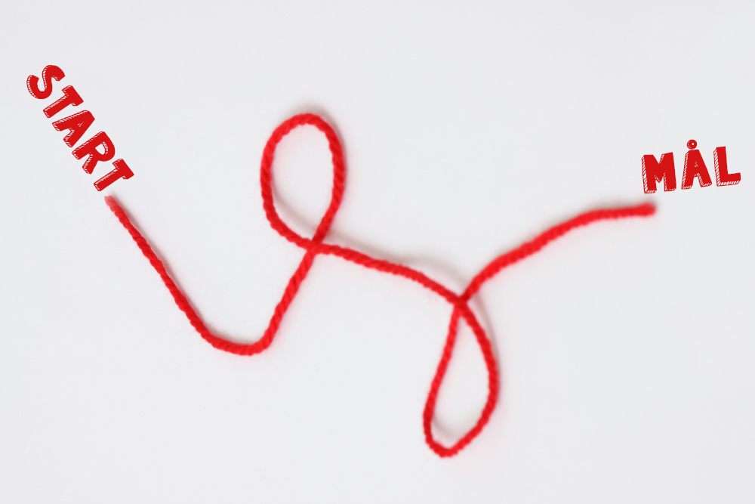
Mål for arbeidet:
Kompetanseutviklinga skal styrke barnehagar, skular og eigarar sin dugleik til å skape og oppretthalde gode barnehage- og skulemiljø og førebygge, avdekke og handtere mobbing og andre krenkingar.
Tilbodet skal styrke både regelverkskompetansen og den pedagogiske kompetansen til barnehagar, skular, eigar og barnehagemyndigheiter, samt kompetanse i å drive kvalitetsutvikling lokalt.

Slide 5
Arbeid på tre område
Handtere mobbing og andre krenkingar
Førebygge mobbing og andre krenkingar
Fremje trygge og gode barnehage- og skulemiljø
Eit trygt og godt skulemiljø er avgjerande for elevane sitt læringsutbytte og livskvalitet.

Slide 6
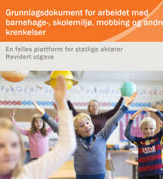
Krenkingar :«Negative ord eller handlinger som barn og unge opplever at krenker for eksempel deres verdighet og integritet eller gjør at de føler seg ekskludert fra et fellesskap» (udir, grunnlagsdokument, s. 7).
Enkelthendingar og/eller gjentatte episodar.
Krenkingar
Indirekte: baksnakking, utfrysing, ekskludering.
Døme: mobbing, vald, rasisme, diskriminering og liknande.
Direkte ord og handlingar.
Til dømes kommentarar på utsjåande, klede, dialekt og liknande.
Det er barnet/ungdommen si subjektive oppleving som er avgjerande for om ord og handlingar er krenkjande.

Slide 7
Arbeid på tre område
Handtere mobbing og andre krenkingar
Førebygge mobbing og andre krenkingar
Fremje trygge og gode barnehage- og skulemiljø

Slide 8
Samarbeid mellom skule og heim
Undervisning
Inkluderande pedagogikk
Venskap og trygt sosialt miljø
Organisasjonskultur
Relasjonell klasseleiing
Varme og kontroll
Kontroll: Rutinar, reglar, organisering.
Varme: gode relasjonar med elevane.
Trygt og godt skulemiljø for alle
Klasserommet: ein plass der alle høyrer til.
Toleranse for at me er ulike.
Etikk: Verdiar og haldningar
Refleksjon og vurdering av praksis
Lærande organisasjon
Tilbakemeldingskultur
Notes:
Tone Skyseth Westvig (2018,oktober). Systematisk arbeid for et trygt og godt læringsmiljø. Inkluderende praksis-faglig og sosialt. Innlegg presentert ved planleggingsdag for skulane i Vest-Telemark, Vrådal.

Slide 9
Førebygge mobbing og andre krenkingar
Kompetanse på mobbing og andre krenkingar: kva for mekanismar er gjeldande? Kva skal me sjå etter?
Risikoanalyse: kven/kva må me fylgje ekstra godt med på i skulekvardagen?
Handlingsplan mot mobbing rutinar
Auke barna og foreldra sin kompetanse – få dei med på laget for å hindre at krenkingar skjer.

Slide 10
Handtere mobbing og andre krenkingar
Kompetanse på aktuelt lovverk- §9a, opplæringslova.
Kompetanse på korleis ein oppfyller lovverket sine krav og handterer krenkingar.
Kjenne til og kunne bruke metodar/tiltak for å handtere mobbing og andre krenkingar.

Slide 11
Korleis arbeider me med prosjektet?
Styringsgruppa
Barnehage- og skuleeigar, skulesjefane og barnehagestyrarane.
Prosjektgruppa
Ass.rådmann, prosjektleiar/ressursperson, leiar for Vest-Telemark PPT, to frå barnehage og to frå skule.
Barnehagane og skulane
Dei tilsette i barnehagane og skulane

Slide 12
Korleis arbeider me med prosjektet?
Nasjonale samlingar og fylkesvise samlingar
(udir)
Fagleg påfyll
Erfaringsutveksling
Lærande nettverk
Eit nettverk for alle kommunane i Vest-Telemark.
Barnehage- og skulebasert kompetanseutvikling
Samarbeid med USN
Erfaringsutveksling
Arbeid i fylke- og kommunegrupper
Skulesjefane og barnehagestyrarane fremjer og planlegg arbeidet saman med personalet i sin barnehage/skule.
Arbeid med ulike tema i personalgruppene.
Eit prosjekt for assistentar, fagarbeidarar og pedagogar.

Slide 13
Eit trygt og godt skulemiljø for alle er avgjerande for elevane sitt læringsutbytte og livskvalitet.
Takk for meg

Slide 14
Kjelder
Høiby, H.(2004). Mobbing kan stoppes, håndbok for skolen. Bergen: fagbokforlaget
Roland, E.(2014). Mobbingens psykologi (2.utg.).Oslo: Universitetsforlaget
Tone Skyseth Westvig (2018,oktober). Systematisk arbeid for et trygt og godt læringsmiljø. Inkluderende praksis-faglig og sosialt. Innlegg presentert ved planleggingsdag for skulane i Vest-Telemark, Vrådal 26.10.18.
Utdanningsdirektoratet. (2017). Grunnlagsdokument for arbeidet med barnehage-, skolemiljø, mobbing og andre krenkelser. Hentet frå file:///C:/Users/grethese/Documents/Inkluderende%20barnehage-%20og%20skolemiljø/Grunnlagsdokument%20barnehage-,skolemiljø,%20mobbing%20og%20krenkelser.%20Revidert%20utgave%2015.09.17.pdf
Utdanningsdirektoratet. (2018,april). Voksne skaper vennskap. Innlegg presentert ved Inkluderende barnehage– og skolemiljø. Samlingsbasert tilbud Oppstartssamling i pulje 3, Gardermoen. Sammendrag hentet frå file:///C:/Users/grethese/Documents/Inkluderende%20barnehage-%20og%20skolemiljø/Informasjon%20fra%20Udir%2025.04.18.pdf

